Slide 1
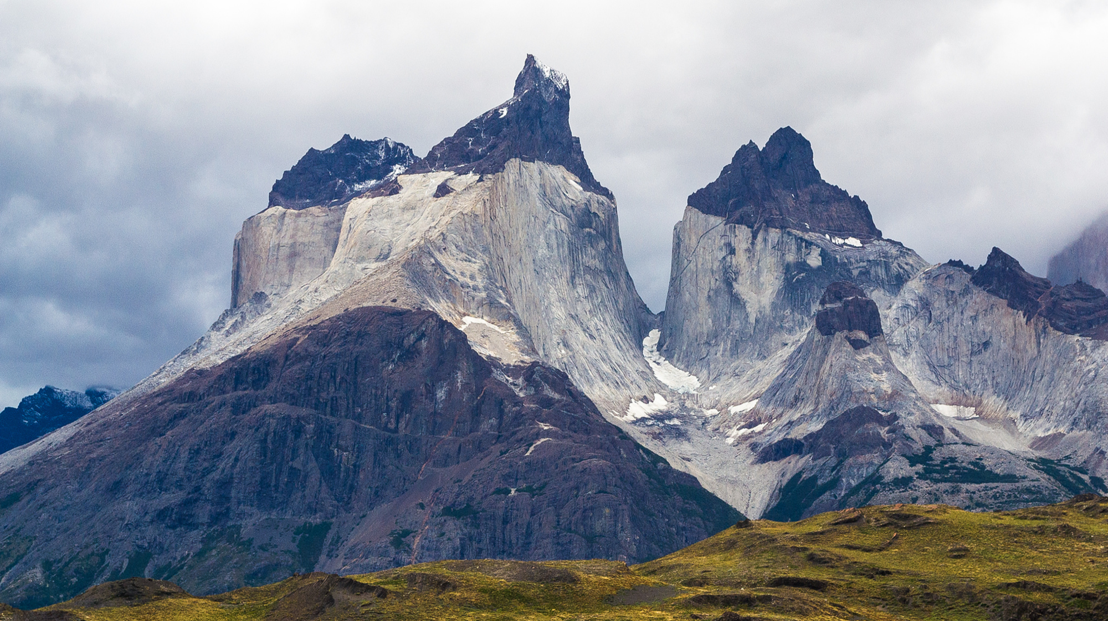
Patrimonio cultural de Chile
Zona austral
2° básico

Slide 2
objetivos
Expresar y crear trabajos de arte a partir de la observación del:
entorno natural: figura humana y paisajes chilenos
entorno cultural: personas y patrimonio cultural de Chile
entorno artístico: obras de arte local, chileno, latinoamericano y del resto del mundo (OA 1)
Comunicar y explicar sus impresiones de lo que sienten y piensan de obras de arte por variados medios. (OA4)

Slide 3
actividad
Los estudiantes observan imágenes o fotografías sobre patrimonio cultural chileno (por ejemplo: monumentos, arquitectura, objetos históricos, arqueológicos y artísticos, museos) y comentan acerca de su importancia cultural, guiados por el docente con preguntas como:
¿tienen en sus casas objetos que encuentran valiosos y no les gustaría perder?
¿cuáles son y cómo los cuidan?
¿hay en el barrio alguna escultura, mural o edificio importante para la comunidad?
¿lo han visitado, que les pareció?
¿conocen algún monumento importante?
¿han visitado alguna vez un museo, cómo son?
¿qué objetos encontramos en los museos?
¿cómo les parece que hay que cuidar los bienes patrimoniales?

Slide 5
¿Qué es el patrimonio?
El patrimonio es un regalo que recibimos de nuestros antepasados, que debemos cuidar y preservar para entregarlo a nuestros descendientes.
El patrimonio puede ser natural y cultural.
El natural se refiere a los espacios naturales y elementos naturales. Por ejemplo, Las Torres del Paine, El desierto Florido y los Parques Nacionales
El cultural se divide en dos categorías: patrimonio cultural tangible e intangible.
  El patrimonio cultural tangible -es decir, que se puede tocar- consiste en bienes inmuebles, como los edificios, lugares arqueológicos, conjuntos históricos, entre otros; y bienes mueble, como cuadros, esculturas, instrumentos musicales, las artesanías y mucho más. Ejemplos de patrimonio cultural tangible inmueble son las Iglesias de Chiloé y de patrimonio cultural tangible mueble son los cuadros que conserva el Museo de Bellas Artes
  El patrimonio cultural intangible -es decir, que no se pueden tocar porque no son cosas materiales-, son bailes, idiomas, las celebraciones y fiestas, las comidas y su forma de preparación, las canciones y sus melodías, los oficios tradicionales y mucho más. Este tipo de patrimonio cultural se transmite de generación en generación y, por lo tanto, de eso depende su persistencia en el tiempo. Por ejemplo, los bailes chttp://www.chileparaninos.gob.cl/hinos y la lengua mapuche, portados por personas que suelen ser reconocidas como Tesoros Humanos Vivos.
Chile para ninos.cl
Chile para ninos.cl

Slide 6
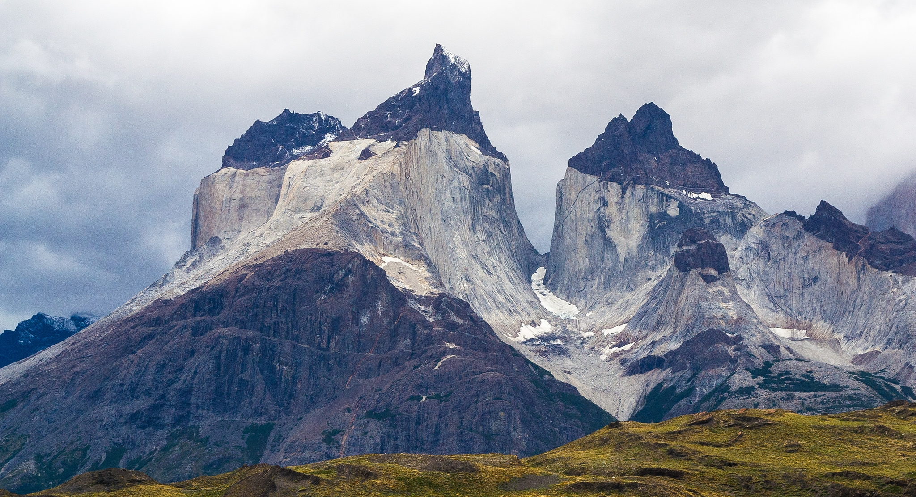
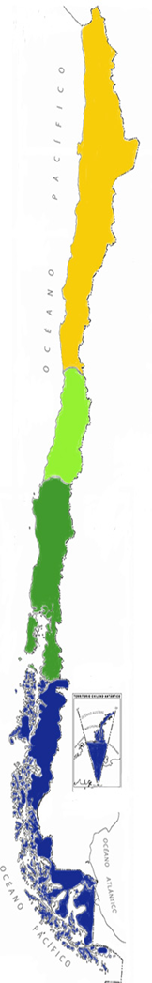
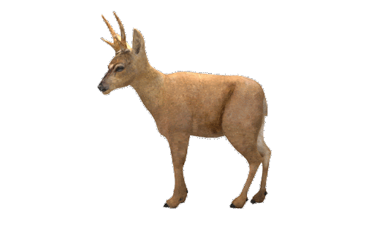
Hoy observaremos paisajes, objetos, celebraciones y arquitectura patrimonial de la zona austral de Chile
Zona Austral

Slide 7
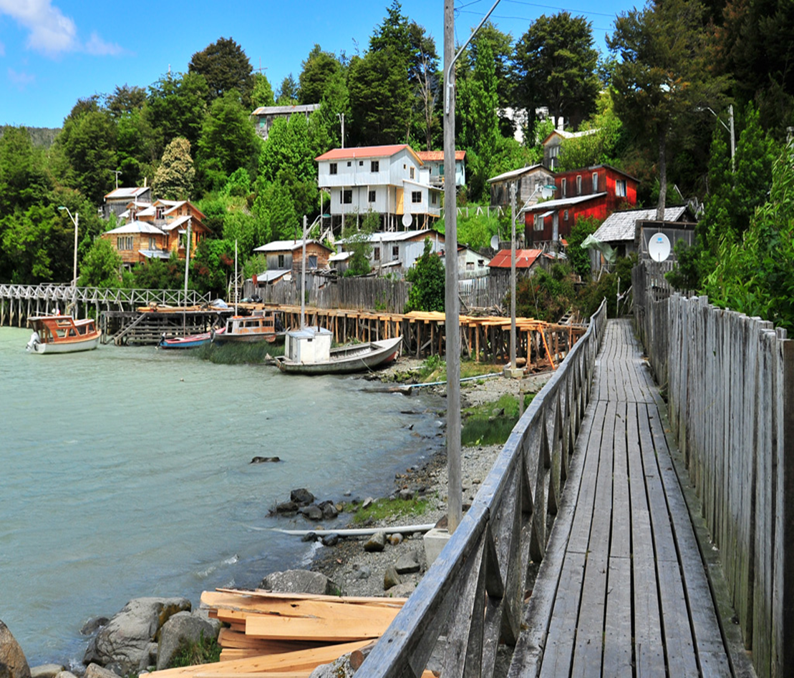
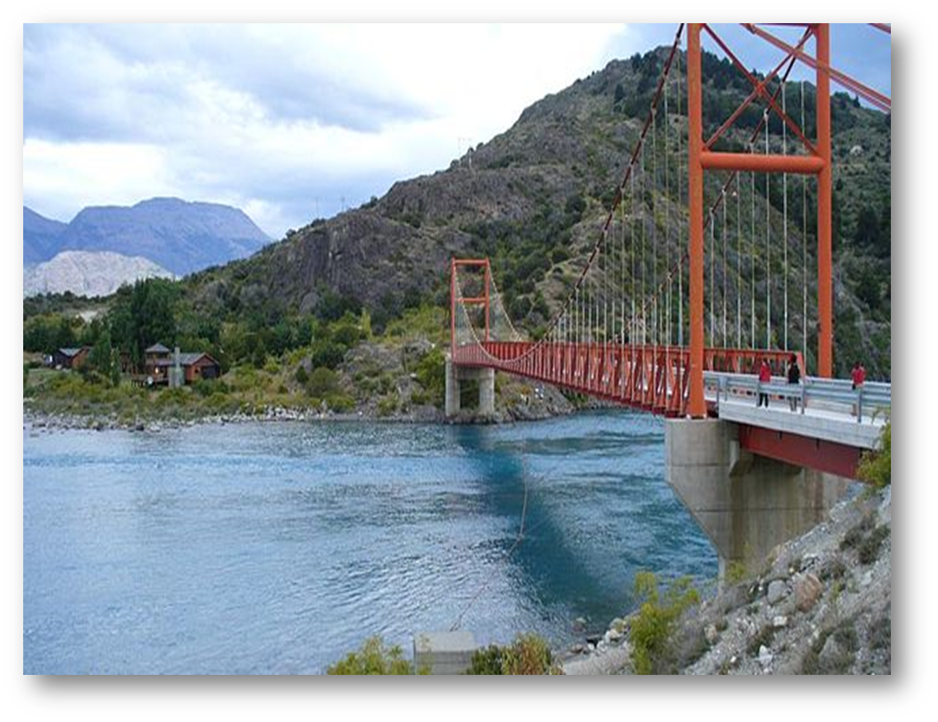
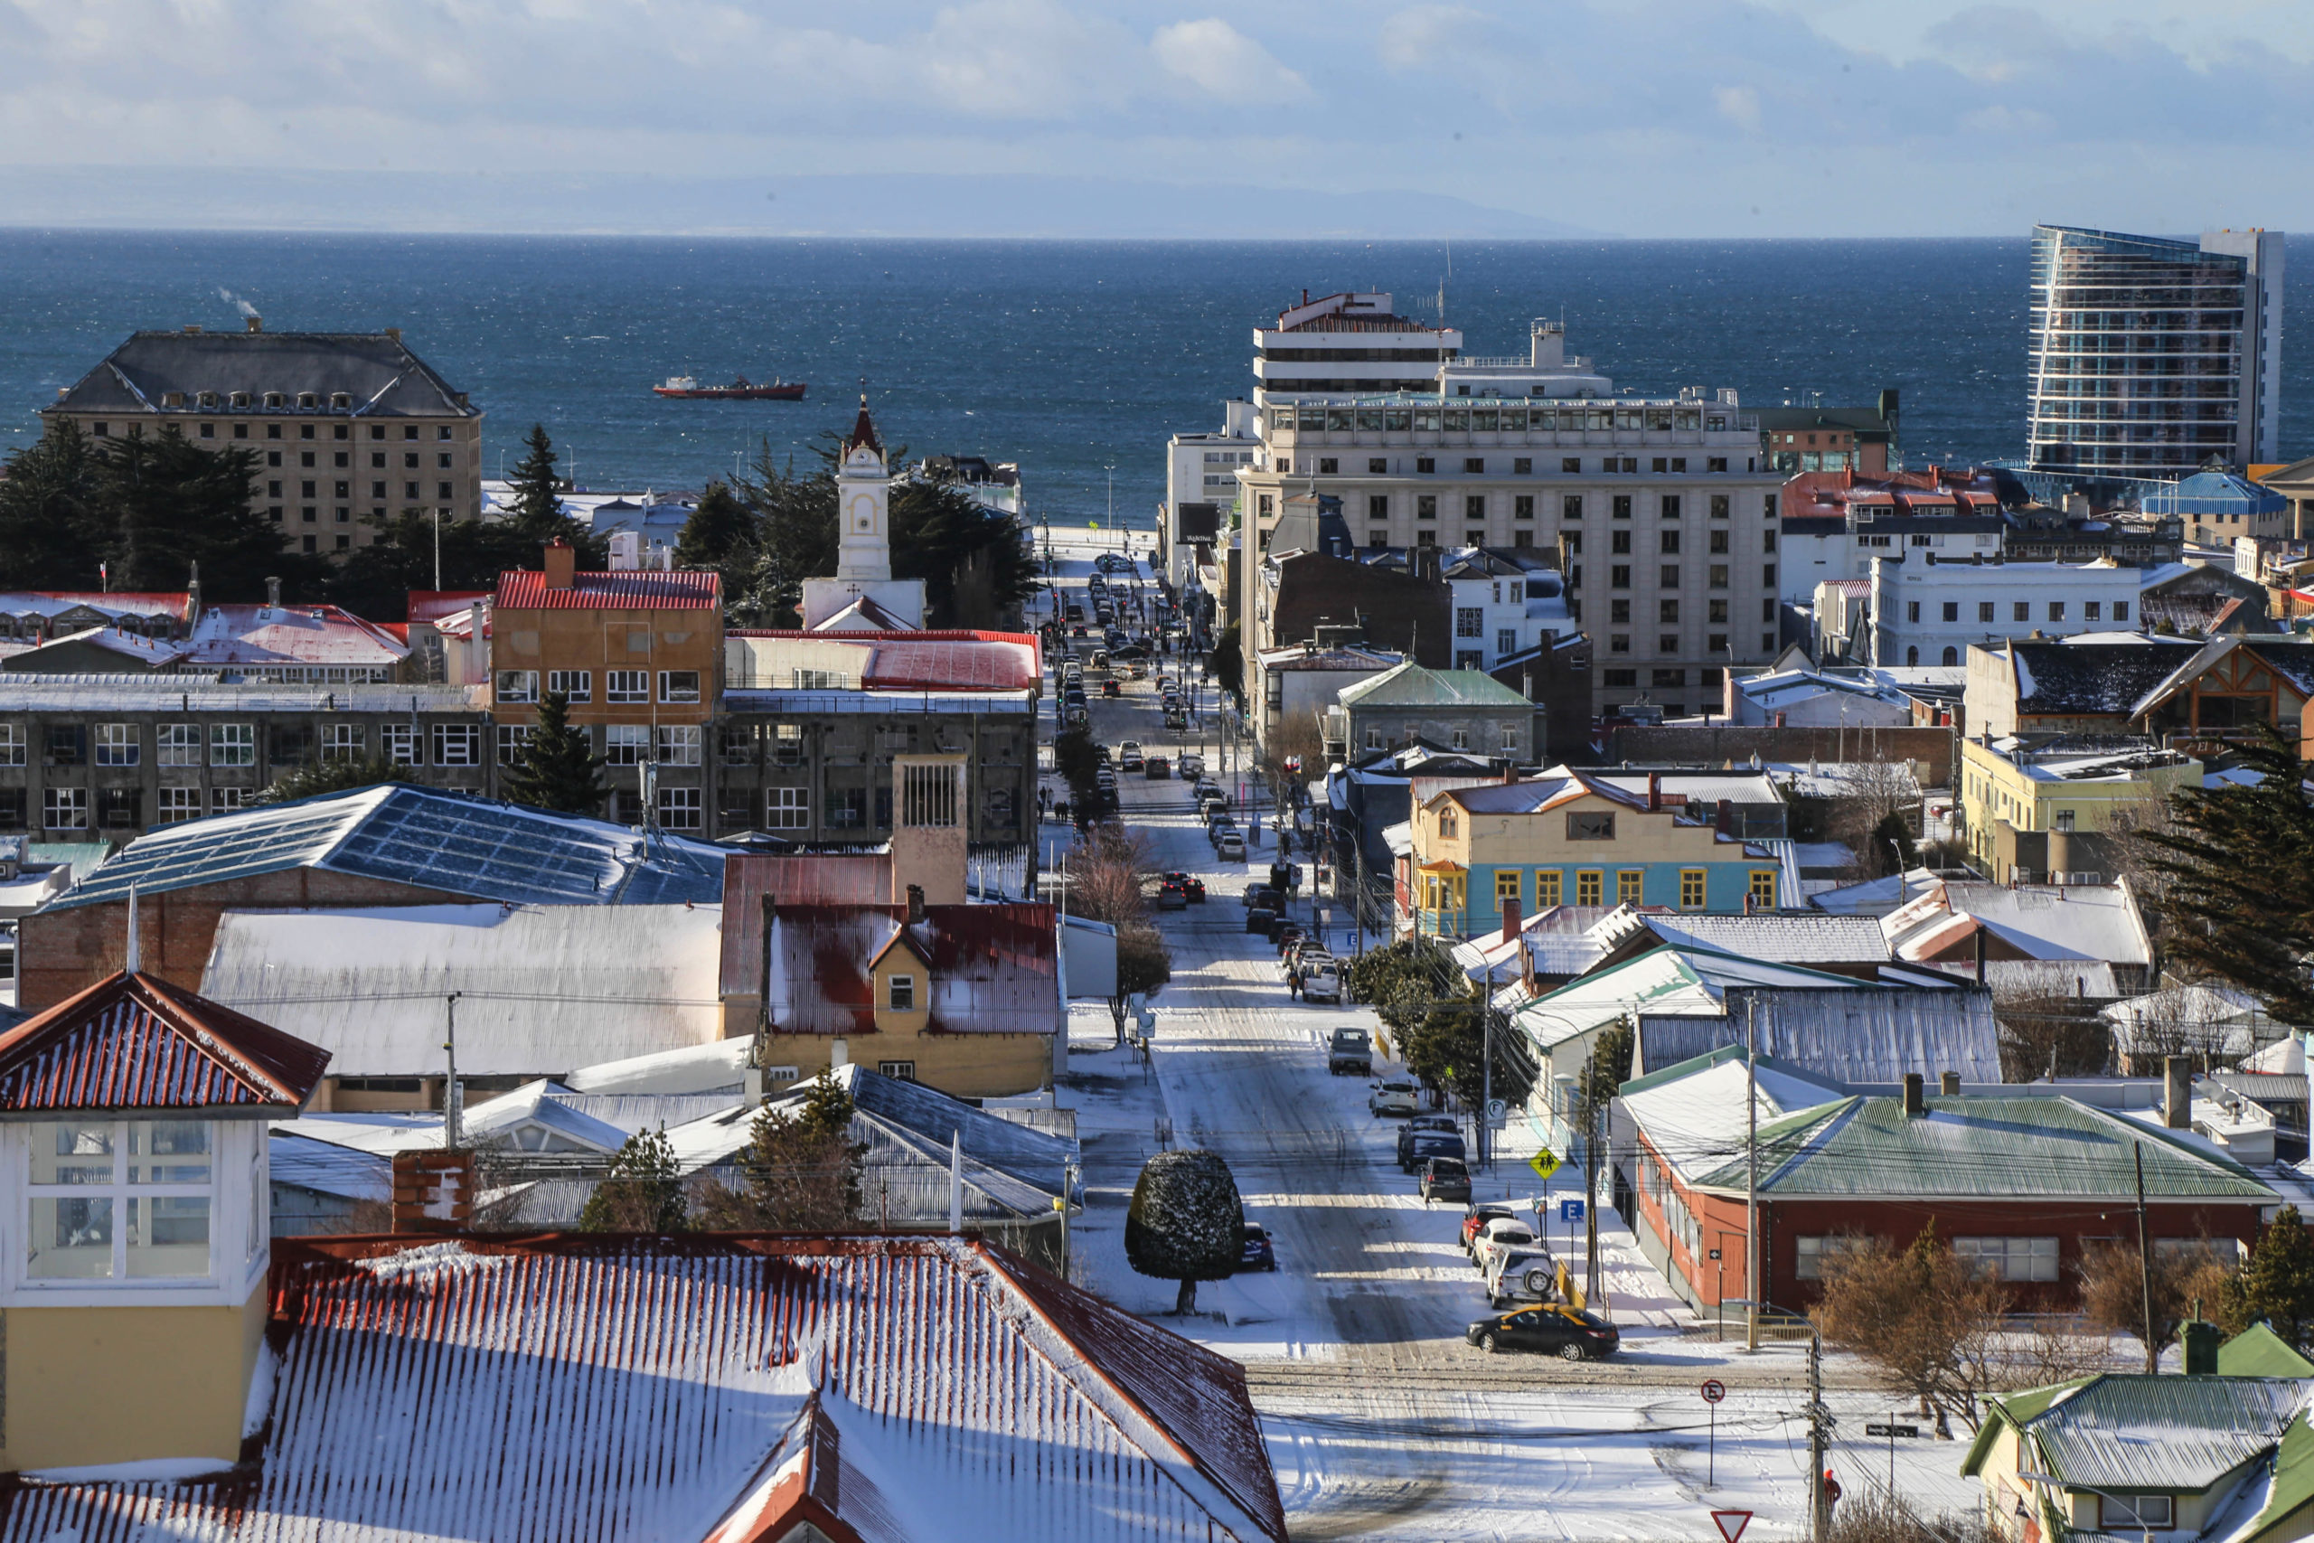
Paisajes urbanos
Caleta Tortel
Aysén
Punta Arenas

Slide 8

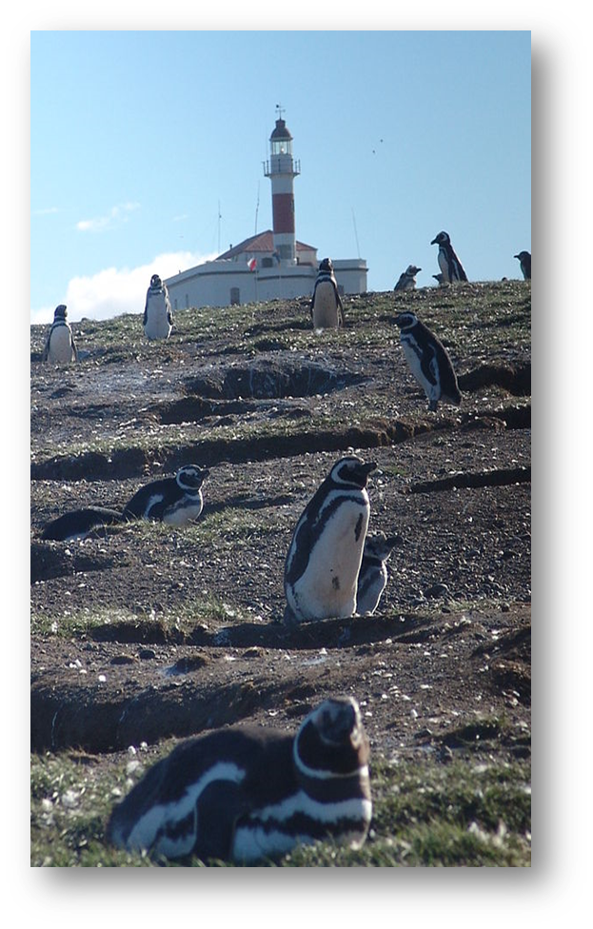
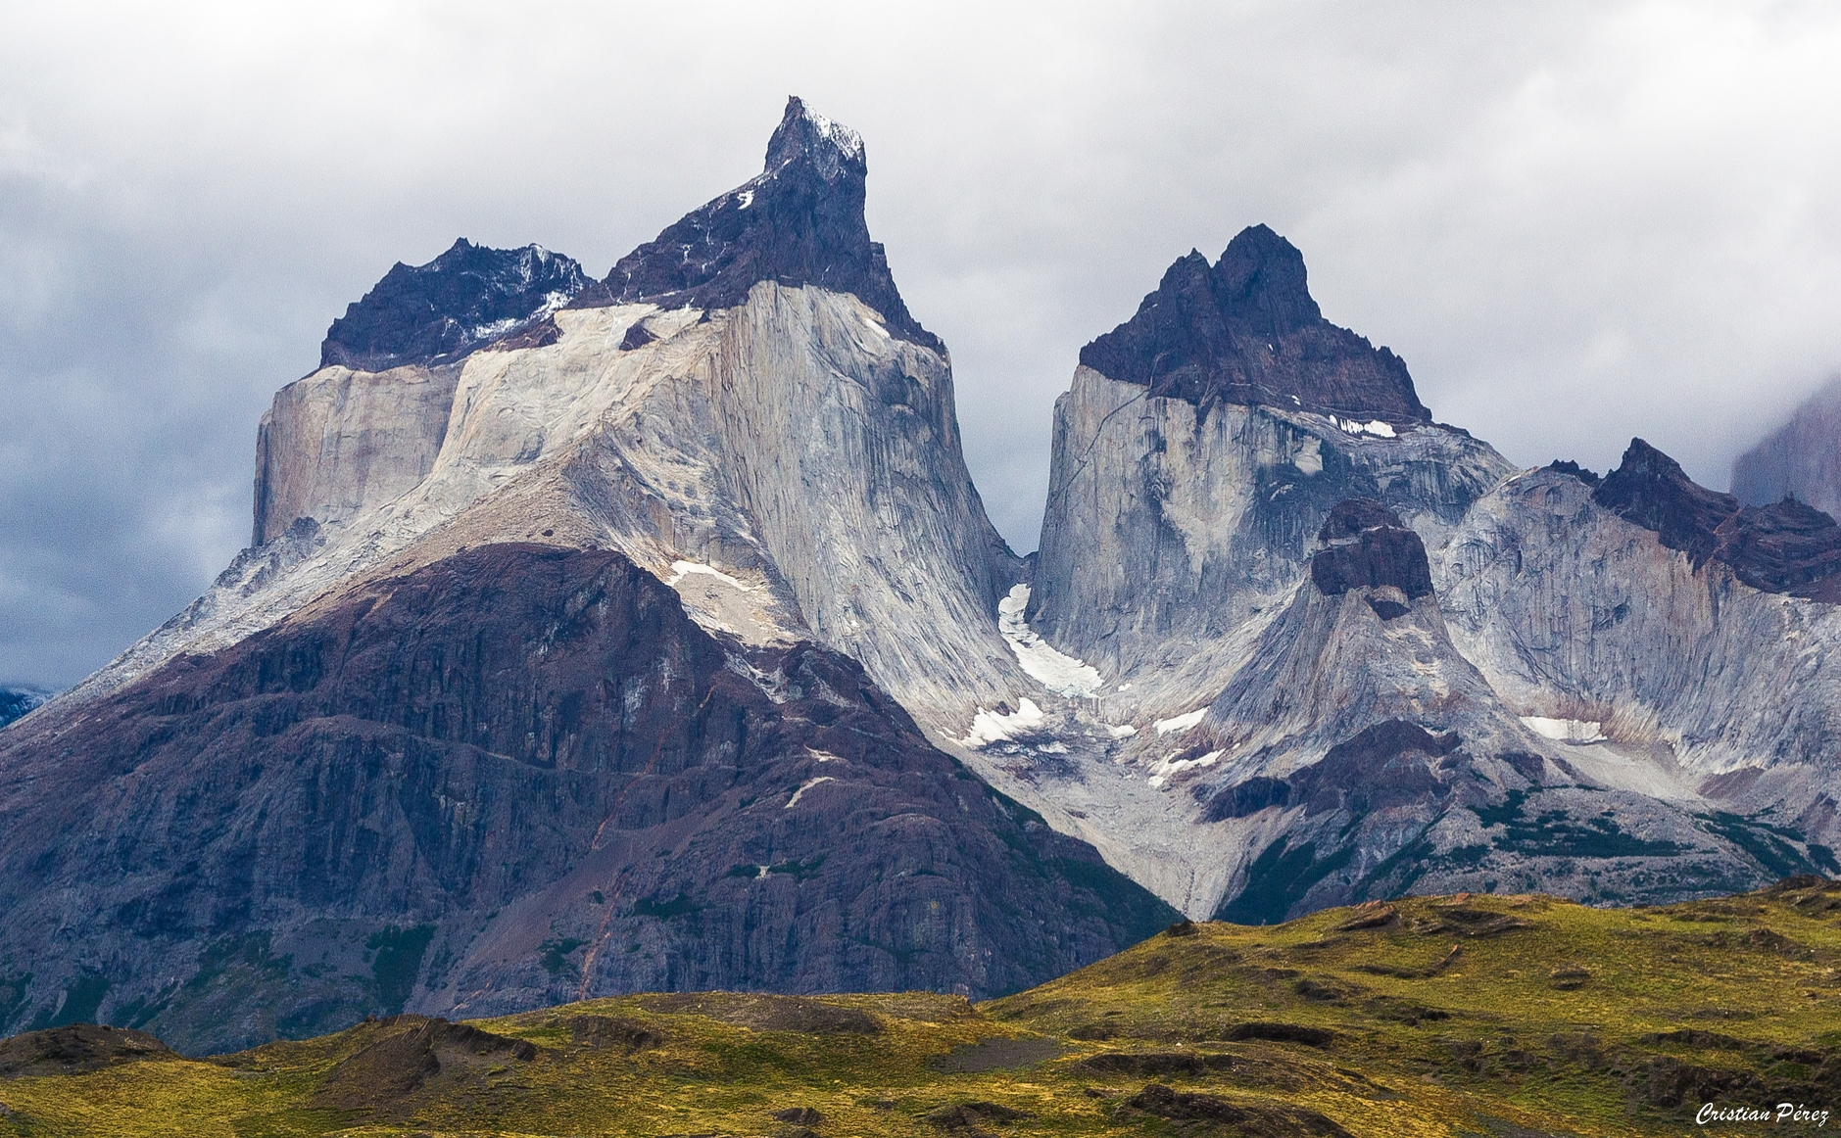
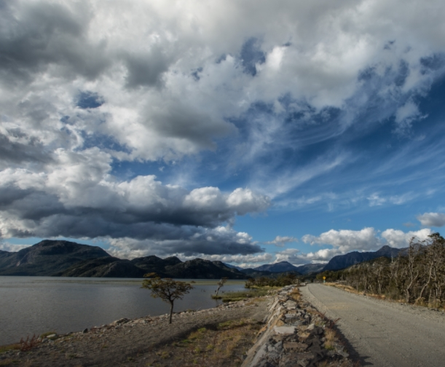
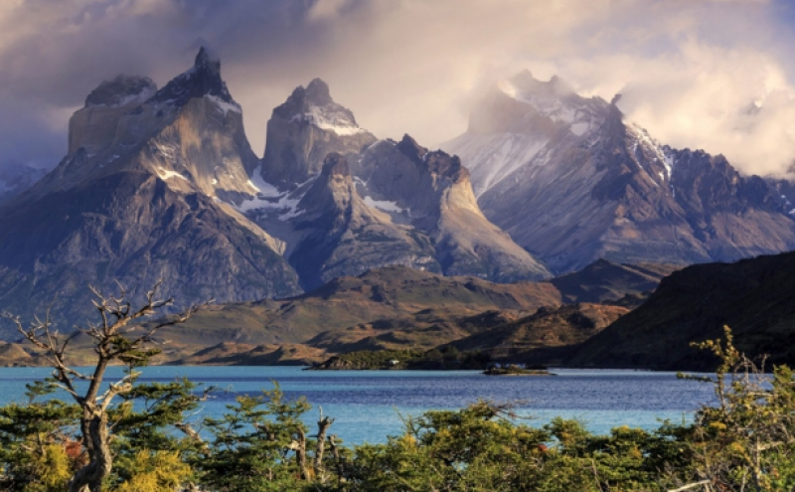
Paisajes naturales
Torres del Paine
Lago Cisnes
Isla Magdalena

Slide 9
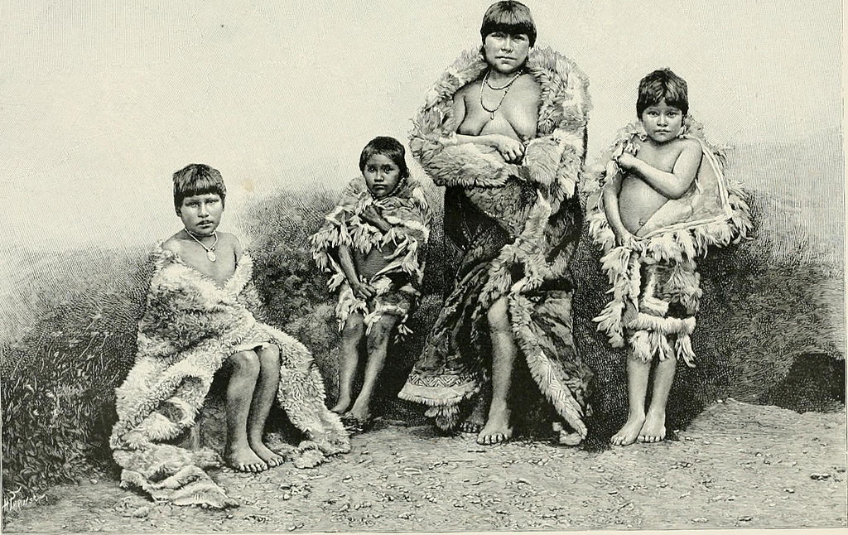
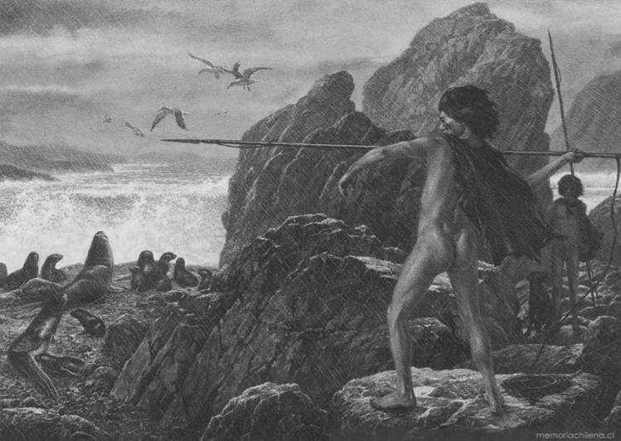
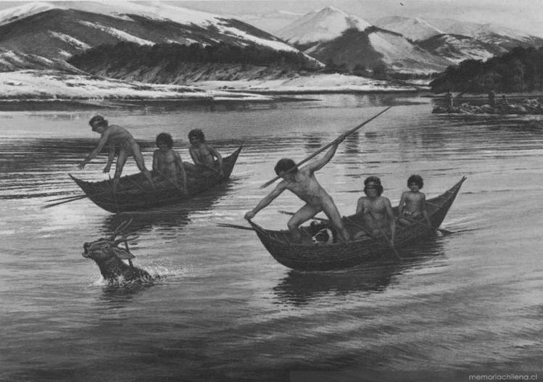
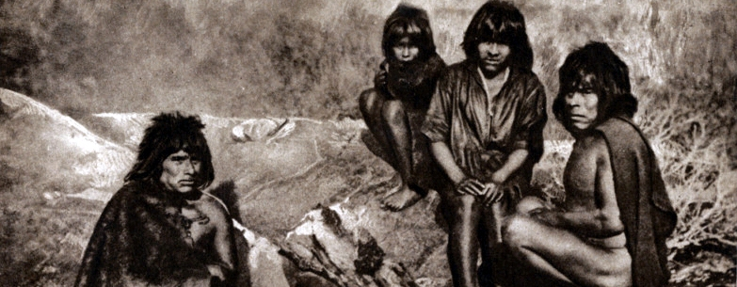
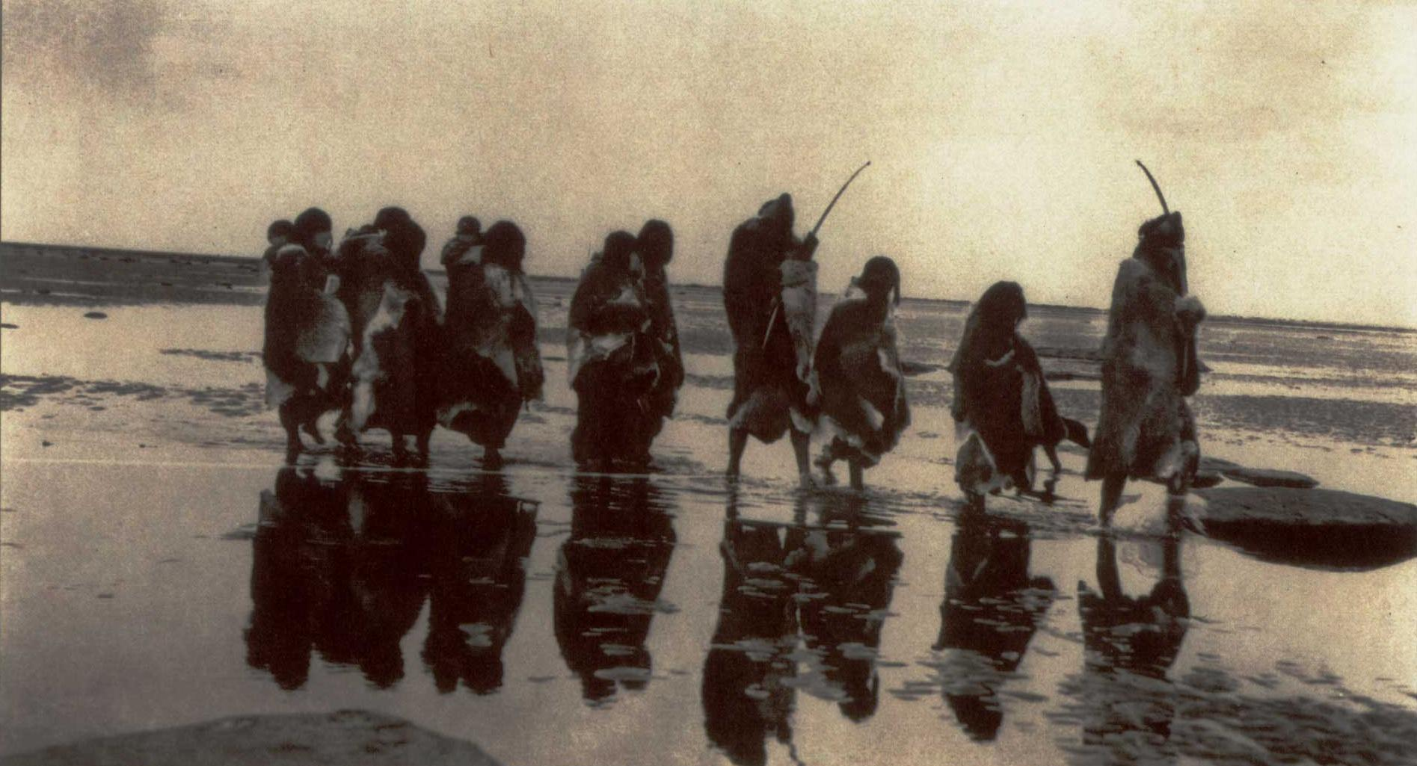
Pueblos originarios: Kawesqár yagán y Selknam

Slide 10
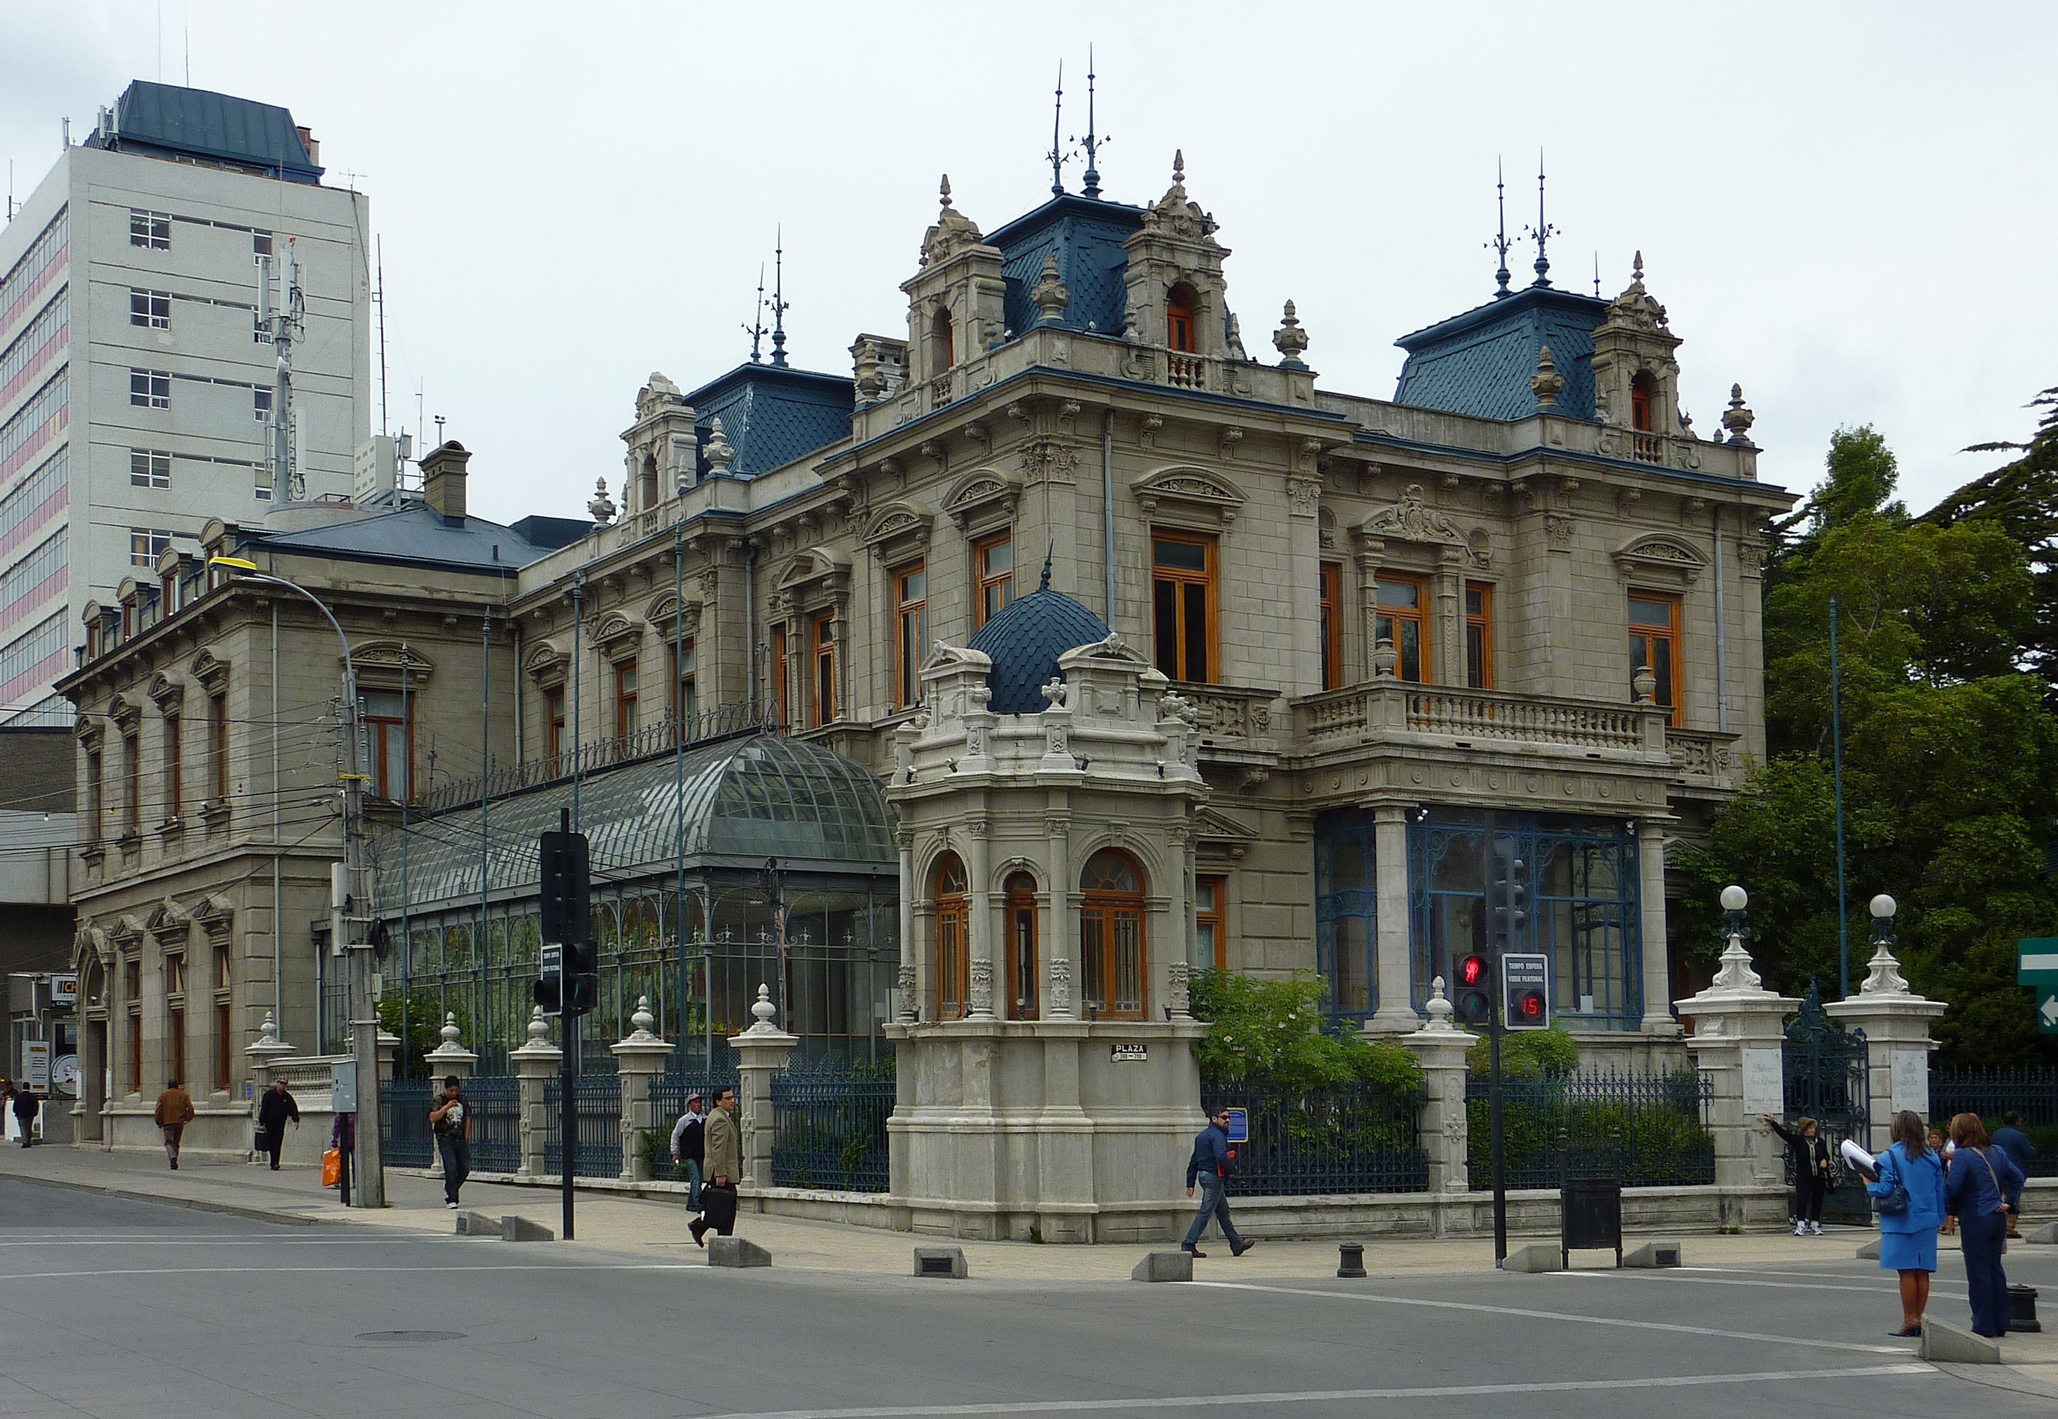
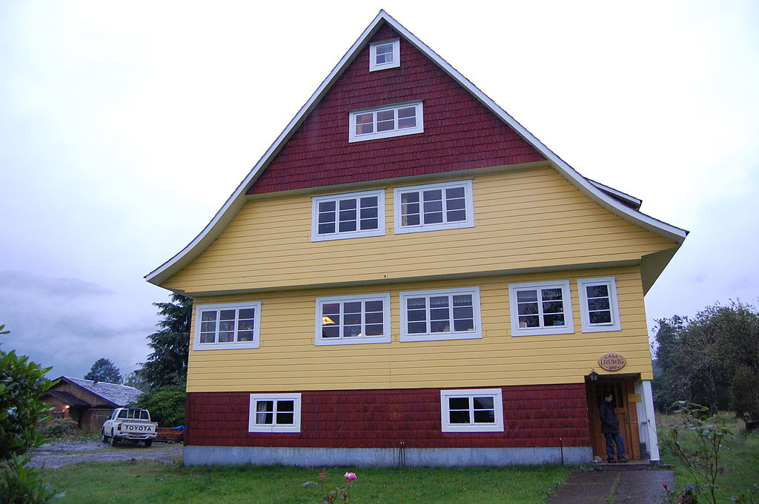
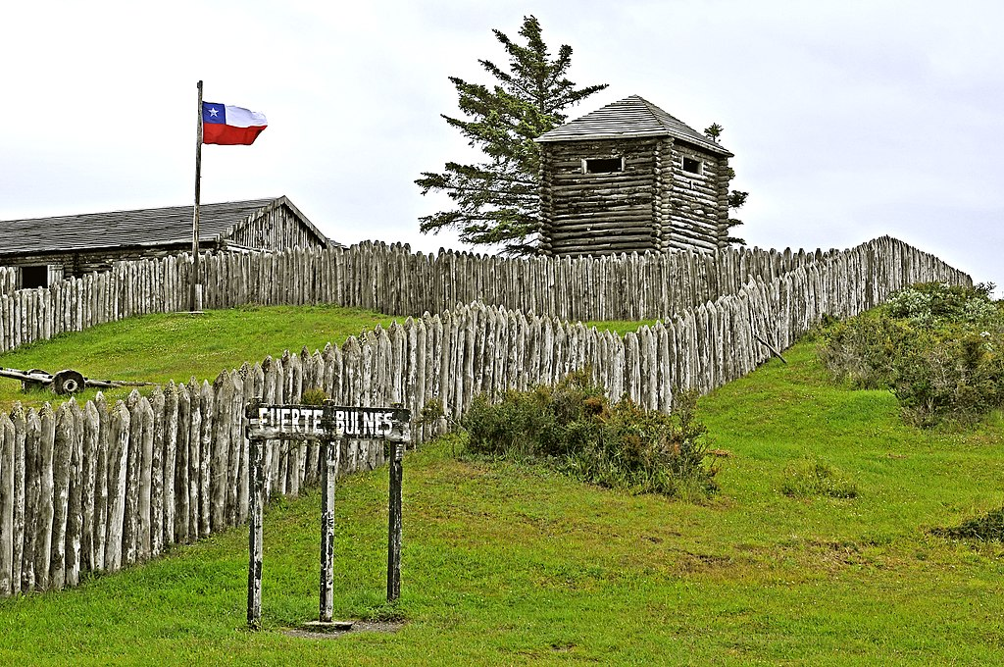
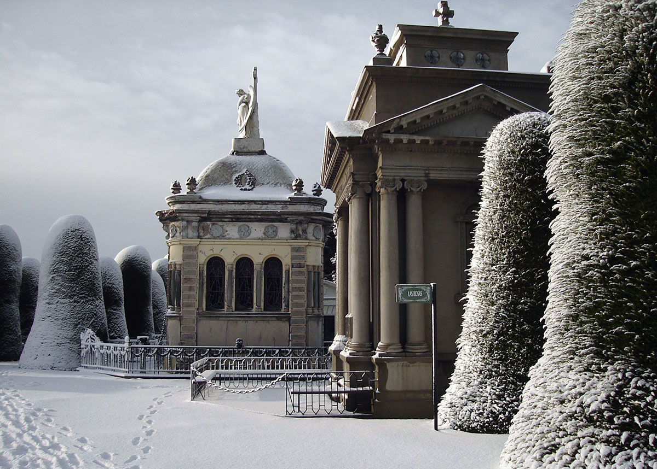
Arquitectura
Palacio Sara Braun
Casa Ludwig
Fuerte Bulnes
Cementerio Punta Arenas

Slide 11
Imágenes:
El Mercurio
Wikipedia.org (ramblin´boy ,LBM1948)
chile.travel.cl
gochile.cl
lanación.cl
monumentos.gob.cl
wikimedia.org
Memoriachilena.cl

